Slide 1
第十二章 Win32環境程式設計
這一章節可以說是本書精華之一，Win32程式設計算是比較複雜的部分，但是我們以最簡單的敘述帶領著大家進入Win32程式設計的殿堂，讓你寫出來的程式具有一定的水準以上。若能將本章與下一章的技巧靈活運用，更能讓大家寫出高階的視窗程式。

Slide 2
大綱
12-1. 檔案總管的介面
12-2. 標頭控制元件
12-3. 進度狀態顯示元件
12-4. 軌跡追蹤列
12-5. 上下控制元件
12-6. 日期時間
12-7. 熱鍵元件的使用（HotKey）
12-8. 常駐在System Tray的程式
本章習題

Slide 3
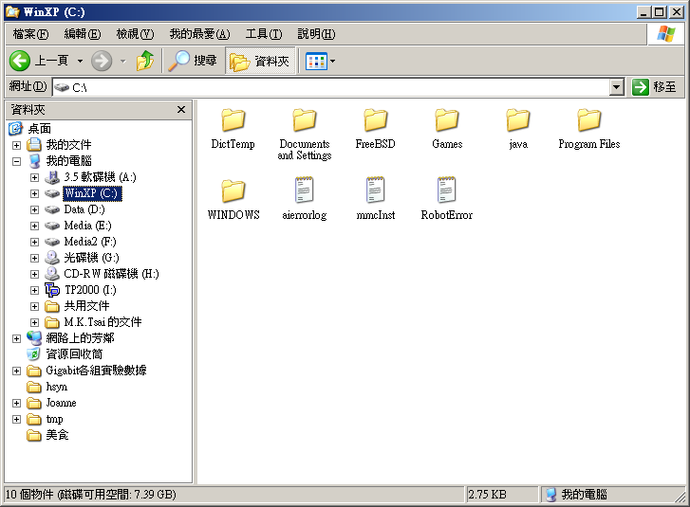
12-1. 檔案總管的介面
提到Win32的程式設計，最重要的範例就是檔案總管。
  整個檔案總管都是使用Win32的介面來完成。而我們在這一章以及下一章，也都會圍繞著檔案總管來介紹大部分內容。下圖中就是檔案總管的介面，在這個介面裡，主要元件有ListView、TreeView、Splitter、以及StatusBar這四種VCL元件，
Splitter
ListView
TreeView
StatusBar

Slide 4
12-1. 檔案總管的介面
表單檢視元件（ListView）
  範例12-1
    在範例12-1，我們的介面相當簡單，除了一個輸入資料的介面外，就是一個ListView。除了提到這些可看見的VCL元件外，我們還有放入一個Popup menu以及一個ImageList在這個範例中。Popup menu主要是提供滑鼠右鍵的功能選單，，而ImageList則是要提供一些Image給ListView使用。

Slide 5
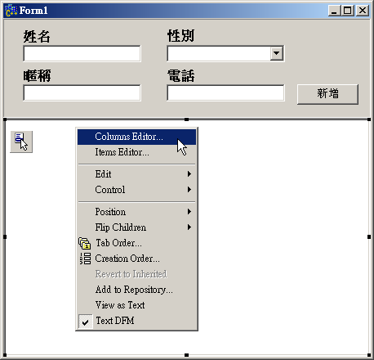
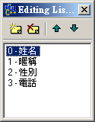
12-1. 檔案總管的介面
表單檢視元件（ListView）
  新增Column個數

Slide 6
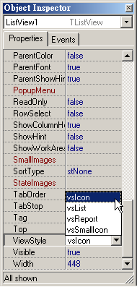
12-1. 檔案總管的介面
表單檢視元件（ListView）
  ViewStyle的不同
    大圖示（vsIcon）
    小圖示（vsSmallIcon）
    清單（List）
    詳細列表（Report）

Slide 7
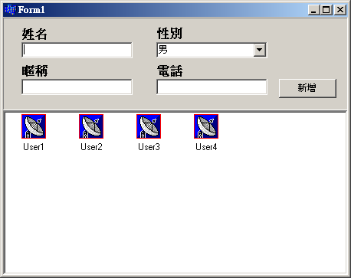
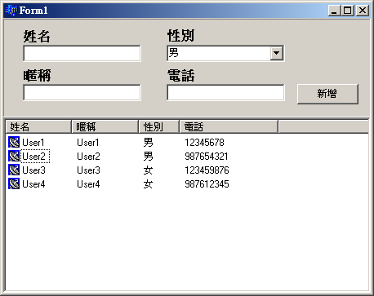
12-1. 檔案總管的介面
表單檢視元件（ListView）
  範例12-1執行結果

Slide 8
12-1. 檔案總管的介面
樹狀檢視元件（TreeView）
  TreeView是目前檔案總管中的重要元件之一，在檔案總管中TreeView負責顯示從桌面開始的所有樹狀結構。在這一小節裡，我們將會利用三個範例讓各位練習TreeView的各項使用實例。
  談到Tree的使用，就必須談到什麼是『根節點』、『父節點』、『子節點』、以及『葉節點』。
    根節點就是我們所謂的『root』，他是在整個Tree的最上方，以檔案總管來說，根節點就是『桌面』
    父節點就是這個節點的底下還有一個以上的節點
    子節點就是這個節點的上一層還有節點
    葉節點就代表這個節點已經是這支樹的最後一個節點

Slide 9
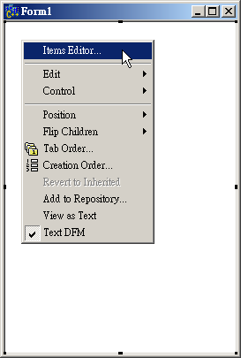
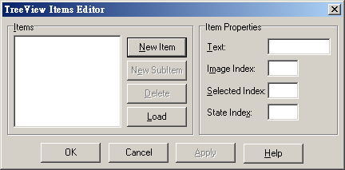
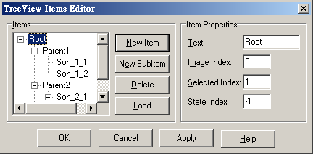
12-1. 檔案總管的介面
樹狀檢視元件（TreeView）
  範例12-2：利用簡單的程式來控制TreeView的各項動作。
    我們主要是使用靜態的方式將一棵樹建立起來。這棵樹是利用BCB提供的介面去產生。

Slide 10
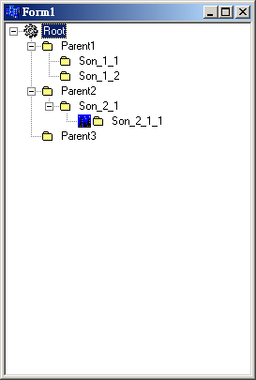
12-1. 檔案總管的介面
樹狀檢視元件（TreeView）
  範例12-2執行結果

Slide 11
12-1. 檔案總管的介面
樹狀檢視元件（TreeView）
  範例12-3：在程式中建構一個靜態的TreeView
    在範例12-3，我們也是靜態產生Tree，但是這次我們不是從BCB的介面中產生，我們是從程式碼中產生。在範例12-3的介面中，全部都跟範例12-2一模一樣。
    程式中，我們宣告了三個TreeNode（兩個也可以），經由這三個TreeNode之間的相互關係，我們完成了整顆樹的建立。在建樹的程式碼方面並不難，比較特別的就是要回到上一層我們使用的是『parent = parent→Parent』這樣的方法來取得上一層Node的記憶體位址。至於一開始我們有保留Root的位址這只是一個習慣，因為從BCB中也是可以判斷哪個Node是Root，在範例12-3中這樣做只是為了方便以及寫程式者的習慣。

Slide 12
12-1. 檔案總管的介面
son = TreeView1->Items->AddChild(parent, "Son_1_2"); son->ImageIndex = 2; son->SelectedIndex = 3; son->StateIndex = -1; parent = parent->Parent; son = TreeView1->Items->AddChild(parent, "Parent2"); son->ImageIndex = 2; son->SelectedIndex = 3; son->StateIndex = -1; parent = son; son = TreeView1->Items->AddChild(parent, "Son_2_1"); son->ImageIndex = 2; son->SelectedIndex = 3; son->StateIndex = -1; parent = son; son = TreeView1->Items->AddChild(parent, "Son_2_1_1"); son->ImageIndex = 2; son->SelectedIndex = 3; son->StateIndex = 1; parent = parent->Parent->Parent; son = TreeView1->Items->AddChild(parent, "Parent3"); son->ImageIndex = 2; son->SelectedIndex = 3; son->StateIndex = -1; }
樹狀檢視元件（TreeView）
  範例12-3：程式碼
void __fastcall TForm1::FormCreate(TObject *Sender) { TTreeNode *root, *parent, *son; root = TreeView1->Items->Add(NULL, "Root"); root->ImageIndex = 0; root->SelectedIndex = 1; root->StateIndex = -1; parent = root; son = TreeView1->Items->AddChild(parent, "Parent1"); son->ImageIndex = 2; son->SelectedIndex = 3; son->StateIndex = -1; parent = son; son = TreeView1->Items->AddChild(parent, "Son_1_1"); son->ImageIndex = 2; son->SelectedIndex = 3; son->StateIndex = 0;

Slide 13
12-1. 檔案總管的介面
樹狀檢視元件（TreeView）
  範例12-4：在程式中建構一個TreeView，主要程式碼我們分成三個部分
    第一部份是動態新增所需要的變數宣告，這部分是宣告在main.cpp的上方，歸類於全域變數
    第二部份就是有關新增／刪除TreeNode部分的程式碼
    最後一部分就是一些瑣碎的功能，這些程式碼包括了展開以及收合的功能，也有在StatusBar上面顯示目前的狀況，還有一個就是選擇要不要顯示Root。

Slide 14
12-1. 檔案總管的介面
樹狀檢視元件（TreeView）
  範例12-4：程式碼
    宣告
//宣告兩個變數..用來存放Root Address和Node的Address TTreeNode *root = NULL; TTreeNode *node = NULL;

Slide 15
12-1. 檔案總管的介面
void __fastcall TForm1::N1Click(TObject *Sender) { //新增一個Node，在新增的時候會自動判斷是不是新增Root，在新增的時候利用InputQuery來當作輸入介面 AnsiString Buf; if (root == NULL) { //如果現在root還是NULL的話..表示要新增一個root if (InputQuery("輸入", "請輸入TreeNode的名稱", Buf)) { //使用InputQuery當作輸入介面 root = TreeView1->Items->AddChild(NULL, Buf); //將新增的Node加入到TreeView中 root->ImageIndex = 0; root->SelectedIndex = 1; root->StateIndex = -1; //設定該Node的一些基本屬性 StatusBar1->SimpleText = "新增 Root 節點"; //在StatusBar顯示目前的運作情況 TreeView1->AlphaSort(); //新增之後利用AlphaSort對整個Tree排序 } } else { //新增一般的Node //必須得先選一個node才能繼續產生Child，不然如果沒有Parent那來的Child if (TreeView1->Selected != NULL) { //使用InputQuery當作輸入介面 if (InputQuery("輸入", "請輸入TreeNode的名稱", Buf)) { //將新增的Node加入到TreeView中 node = TreeView1->Items->AddChildFirst(TreeView1->Selected, Buf); node->ImageIndex = 2; node->SelectedIndex = 3; node->StateIndex = -1; //設定該Node的一些基本屬性 StatusBar1->SimpleText = "新增一個 Node "; //在StatusBar顯示目前的運作情況 TreeView1->AlphaSort(); //新增之後利用AlphaSort對整個Tree排序 } } } }
樹狀檢視元件（TreeView）
  範例12-4：程式碼
    動態新增Node

Slide 16
12-1. 檔案總管的介面
樹狀檢視元件（TreeView）
  範例12-4：程式碼
    動態刪除Node
void __fastcall TForm1::N2Click(TObject *Sender) { if (TreeView1->Selected != NULL) { //如果有Node被選取..也選擇要刪除才執行 if (TreeView1->Selected == root) { //判斷是不是Root TreeView1->Selected->Delete(); root = NULL; //如果是root被刪除..要將root的point設成null StatusBar1->SimpleText = "刪除 Root 節點"; } else { TreeView1->Selected->Delete(); StatusBar1->SimpleText = "刪除一個 Node"; } } }

Slide 17
12-1. 檔案總管的介面
樹狀檢視元件（TreeView）
  Sort
    AlphaSort：根據我們每個Node的Caption中的值去做排序
    CustomSort：讓我們自己寫函式去做排列
    SortType
      stBoth：當Date或是Text有任何一種改變時就重新Sort
      stDate：當Node的資料改變時就重新Sort一次
      stNone：永遠不排序
      stText ：當Node的Text改變時重新Sort

Slide 18
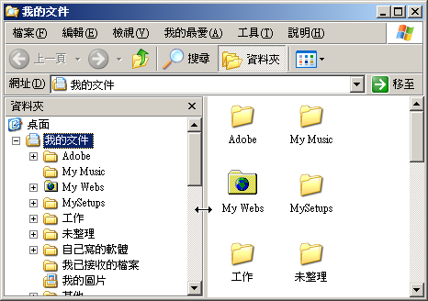
12-1. 檔案總管的介面
分隔元件（Splitter）
  分隔元件最主要的功能就是讓兩個元件在你拉動的時候自動分配元件的大小。例如在檔案總管中，我們可以將游標停放在TreeView和ListView的中間，接著游標就會變成一個雙箭頭的游標，然後我們就可以按著滑鼠的左鍵左右移動滑鼠，這時候TreeView和ListView的視窗會隨著滑鼠的移動自動改變大小。
拉動之後可以
自動調整大小

Slide 19
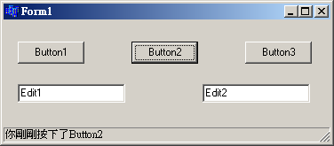
12-1. 檔案總管的介面
狀態列元件（StatusBar）
  顧名思義就是將一些訊息顯示在這個Bar上面，在檔案總管中就是在檔案總管畫面的最下方。
  範例12-6
    StatusBar基本應用
void __fastcall TForm1::Button1Click(TObject *Sender) { StatusBar1->SimpleText = "你剛剛按下了Button1"; } //--------------------------------------------------------------------------- void __fastcall TForm1::Button2Click(TObject *Sender) { StatusBar1->SimpleText = "你剛剛按下了Button2"; } //--------------------------------------------------------------------------- void __fastcall TForm1::Button3Click(TObject *Sender) { StatusBar1->SimpleText = "你剛剛按下了Button3"; } //--------------------------------------------------------------------------- void __fastcall TForm1::Edit1Change(TObject *Sender) { StatusBar1->SimpleText = "你剛剛修改了Edit1"; } //--------------------------------------------------------------------------- void __fastcall TForm1::Edit2Change(TObject *Sender) { StatusBar1->SimpleText = "你剛剛修改了Edit2"; }

Slide 20
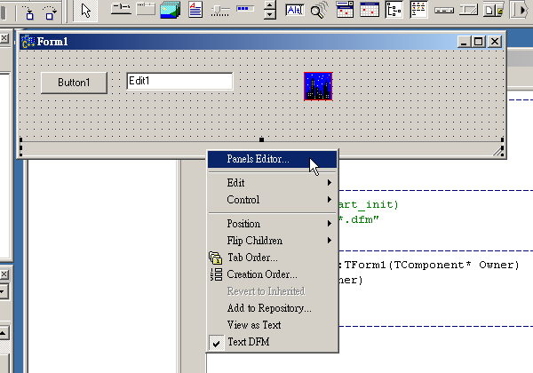
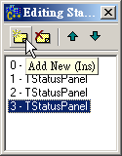
12-1. 檔案總管的介面
狀態列元件（StatusBar）
  範例12-7：StatusBar進階應用
    使用一個按鈕、一個Edit、一個Image、以及一個StatusBar。在Status Bar上總共有四個欄位，跟上一個範例不一樣。
    在Status Bar上面按下滑鼠右鍵，選擇『Panels Editor』會出現StatusBar的Panel編輯畫面。

Slide 21
12-1. 檔案總管的介面
狀態列元件（StatusBar）
  範例12-7：程式碼 (Part I)
void __fastcall TForm1::Button1MouseDown(TObject *Sender, TMouseButton Button, TShiftState Shift, int X, int Y) { StatusBar1->Panels->Items[0]->Text = "你按下了Button 1"; } //--------------------------------------------------------------------------- void __fastcall TForm1::Button1MouseUp(TObject *Sender, TMouseButton Button, TShiftState Shift, int X, int Y) { StatusBar1->Panels->Items[0]->Text = "你沒按下Button 1"; } //--------------------------------------------------------------------------- void __fastcall TForm1::Edit1Change(TObject *Sender) { StatusBar1->Panels->Items[1]->Text = "Edit1 的文字是 : " + Edit1->Text; } //--------------------------------------------------------------------------- void __fastcall TForm1::FormDragDrop(TObject *Sender, TObject *Source, int X, int Y) { //設定Form上的DragDrop的Function，主要是用來讓Image在Form上可以做Drag的動作 TImage *buf = (TImage *)Source; buf->Left = X; buf->Top = Y; }

Slide 22
12-1. 檔案總管的介面
狀態列元件（StatusBar）
  範例12-7：程式碼 (Part II)
void __fastcall TForm1::FormDragOver(TObject *Sender, TObject *Source, int X, int Y, TDragState State, bool &Accept) { Accept = true; //讓Form可以被允許DragOver } //--------------------------------------------------------------------------- void __fastcall TForm1::Image1StartDrag(TObject *Sender, TDragObject *&DragObject) { StatusBar1->Panels->Items[2]->Text = "正在拉圖片"; //當啟動Drag的時候顯示 "正在拉圖片" } //--------------------------------------------------------------------------- void __fastcall TForm1::Image1EndDrag(TObject *Sender, TObject *Target, int X, int Y) { StatusBar1->Panels->Items[2]->Text = "沒在拉圖片"; //結束Drag的時候顯示 "沒在拉圖片" } //--------------------------------------------------------------------------- void __fastcall TForm1::FormMouseMove(TObject *Sender, TShiftState Shift, int X, int Y) { //利用Form上面的MouseMove事件抓取滑鼠游標，並且在StatusBar上將游標顯示出來 AnsiString Buf; Buf = "( " + IntToStr(X) + " , " + IntToStr(Y) + " )"; StatusBar1->Panels->Items[3]->Text = "滑鼠游標 (X , Y) : " + Buf; }

Slide 23
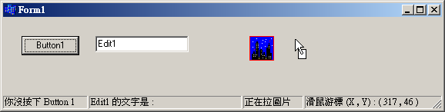
12-1. 檔案總管的介面
狀態列元件（StatusBar）
  範例12-7
    執行結果

Slide 24
12-2. 標頭控制元件
標頭控制元件所提供的功能，一般來說我們都會直接利用ListView來完成，而不是單純的去拉一個標頭控制元件下來用。因為HeaderControl一般都是用來區分是不是同類型的資料，例如在ListView中我們顯示檔案的話，檔名就會集體放在檔名那一個Column，檔案大小也都會放在同一個Column……等，所以才會說大部分的使用都是利用ListView來完成。
但是如果想要在Header部分加上一些圖片等花俏的功能，還是得使用HeaderControl

Slide 25
12-3. 進度狀態顯示元件
我們在安裝應用程式（或是使用一些應用程式）的過程中，常常會有一條光棒跑出來告訴我們目前工作正進行了多少百分比，這個元件我們稱做進度狀態列元件。
進度狀態列元件可以給使用程式的使用者非常高層次的訊息（可以馬上了解現在的情況），也可以讓使用者預估時間，也可以增加整個程式User Friendly的程度。
在Borland C++ Builder 6中，有『ProgressBar』、『Cgauge』這兩個元件可以用來表示目前的完成度為何，其中ProgressBar位在Win32的頁面中，而Cgauge在Sample這一頁裡。

Slide 26
12-3. 進度狀態顯示元件
範例12-9：ProgressBar & CGauge操作實例
  ProgressBar重要屬性說明
屬性 | 說明
Max | Progress Bar跑到100%時的那個值。
Min | Progress Bar在0%時的那個值。
Orientation | 有Horizontal和Vertical兩種不同的屬性值，主要是用來決定Progress Bar是要往右增加或是往上增加。
Position | 決定目前Progress Bar的光棒的所在位置。
Smooth | 決定移動的光棒要用平滑的模式或是一格一格的模式呈現出來。

Slide 27
12-3. 進度狀態顯示元件
範例12-9：ProgressBar & CGauge操作實例
  CGauge重要屬性說明
屬性 | 說明
BackColor | CGauge在顯示Progress Bar的地方的顏色
Color | 除了Progress Bar的地方的顏色。如果Progress Bar 不是標準的長條狀，就有可能會需要用到Color這個屬性。
ForeColor | Progress Bar本身的顏色。
Kind | CGauge的表示種類，有『HorizontalBar』、『Needle』、『Pie』、『Text』、以及『VerticalBar』這五種不同的表示方法。
MaxValue | Progress Bar跑到100%時的那個值。
MinValue | Progress Bar在0%時的那個值。
Progress | 決定目前Progress Bar的光棒的所在位置。跟ProgressBar這個元件的Position屬性功能一樣。
ShowText | 決定是否要在Progress Bar上面顯示出目前完成的百分比數字。

Slide 28
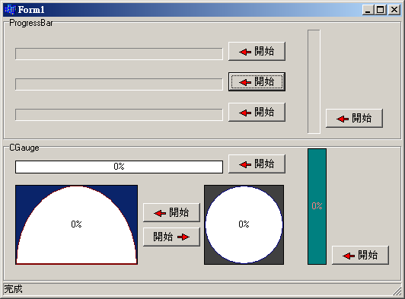
12-3. 進度狀態顯示元件
範例12-9：ProgressBar & CGauge操作實例
  執行結果

Slide 29
12-3. 進度狀態顯示元件
不管在執行ProgressBar或是CGauge的時候，整個程式幾乎都陷入了停頓狀態，也就是停止回應﹔反過來說，當我們需要使用到ProgressBar或是CGauge的功能時，通常也是因為正在跑一個非常大的迴圈。現在有一個問題產生了，不管是在跑一個非常大的迴圈（CPU使用率100%）或是跑Progress的元件，都會讓程式停止回應，這時候該怎麼辦？我們在這邊將提出一個簡單的解決方案
  『Application→ProcessMessages()』這個函式，這個函式可以讓我們的介面程式在執行中取得一些CPU Time，也因為這樣，我們的介面就不會再發生『沒有回應』的情況了。

Slide 30
12-3. 進度狀態顯示元件
大家在寫過幾個程式之後，一定也會發現ProcessMessages()這個函式會有無效的時候，其實不是無效，而是剛剛好ProcessMessages()運作原理剛好跟你程式的做法無法match，這時候又該怎麼辦呢？
  在這邊非常建議各位採用Thread的做法，雖然有些情況下不加入ProcessMessages()也可以正常運作，雖然有時候加入了ProcessMessages()就可以正常運作，但是最終的解決方法仍然是使用Thread的做法，因為Thread才是真正將所有的工作分成『執行緒』後才交給CPU去執行，所以不管現在程式在跑什麼東西，只要有開Thread，不管同時間有多少程式在跑一定都可以使用到CPU Time。
  關於Thread的介紹與使用，我們將在後面章節提到。

Slide 31
12-3. 進度狀態顯示元件
其實除了上面介紹的這兩個元件以外，還有其他很多元件都可以用來表示類似這方面的功能，例如曲線圖、圓餅圖、Shape，或是任何一個可以顯示圖形或是文字的都可以，只是需要程式設計師自己設計表現的模式。

Slide 32
12-4. 軌跡追蹤列
軌跡追蹤列通常都是為了讓使用者可以有比較方便的方法設定數值。
  例如在寫一個骰子的程式時（一次丟多個骰子），我們一定要輸入各點數會出現的機率，這時候我們就可以利用TrackBar這個元件，採用『拉』的方式來設定好各點數出現的機率。概觀的說，凡是需要設定『數值』時，都可以利用TrackBar來完成，這樣可以增加不少User Friendly的效果喔！

Slide 33
12-4. 軌跡追蹤列
屬性 | 說明
Frequency | 在TrackBar上的標記多少單位劃一格
LineSize | 當你使用方向鍵控制TrackBar上面的指標時，按一下會移動多少格
Max | TrackBar的最大值
Min | TrackBar的最小值
Orientation | 有Horizontal和Vertical兩種不同的屬性值，主要是用來決定TrackBar是要往右移動或是往上移動
PageSize | 跟LineSize很像，不過LineSize是控制方向鍵對於TrackBar的移動數量，而PageSize是控制PageDown、PageUp對於TrackBar的移動數量
Position | 目前TrackBar指標的位置
SelEnd | 會顯示出一個Range的光棒在TrackBar上，這個光棒的結束位置就是在SelEnd這個位置。
SelStart | 會顯示出一個Range的光棒在TrackBar上，這個光棒的結束位置就是在SelStart這個位置。一般來說SelStart的位置都設定在『0』，而SelEnd的位置跟Position的值是同步的。因為這樣就會將TrackBar已經被指標拉過的位置用其他顏色來表示
SliderVisible | 決定指標要不要出現在TrackBar上
ThumbLength | TrackBar的長度
TickMarks | 決定標記點要在哪個方向
TickStyle | 決定標記點產生的方式，Auto、Manual、或是None
範例12-10：TrackBar操作實例
  TrackBar重要屬性說明

Slide 34
12-4. 軌跡追蹤列
範例12-10
  程式碼
void __fastcall TForm1::TrackBar1Change(TObject *Sender) { Label1->Caption = "目前位置：" + IntToStr(TrackBar1->Position); Label2->Caption = "百分比率：" + \ FloatToStr((float)100 * (float)TrackBar1->Position / (float)TrackBar1->Max) + " %"; }

Slide 35
12-5. 上下控制元件
上下控制元件跟TrackBar非常的類似，都是用來設定（表現）數值，只是TrackBar一定是一個調整棒在那邊讓使用者拉，但是上下控制元件就不一樣了，你可以結合各種不同的VCL元件，例如可以跟Label或是Edit結合等等。在範例12-11中，我們將列出一些比較常跟上下控制元件結合的使用範例，也會提到『CspinEdit』這個類似上下控制元件。

Slide 36
12-5. 上下控制元件
範例12-11：UpDown & CSpinEdit操作範例
  UpDown常用的屬性說明
屬性 | 說明
AlignButton | 設定UpDown按鈕的方向要在那個方向
ArrowKeys | 決定我們是不是可以使用方向鍵來控制UpDown元件
Associate | 想要跟UpDown元件結合的VCL元件
Increment | 每次按一次按鈕所增加或是減少的值
Max | UpDown中會出現的最大的值，也就是Position這個屬性的值不可以超過這個值
Min | UpDown中會出現的最小的值，也就是Position這個屬性的值不可以小於這個值
Orientation | 有Horizontal和Vertical兩種不同的屬性值，主要是用來決定UpDown的按鈕是要上下方向或是左右方向
Position | 目前UpDown所在的位置（顯示出來的值）
Thousands | 如果數值超過1000的時候，需要需要每三個數字打一個逗點

Slide 37
12-5. 上下控制元件
範例12-11：UpDown & CSpinEdit操作範例
  CspinEdit常用的屬性說明
屬性 | 說明
AutoSelect | 當CspinEdit剛好在focus的時候，Text中的值會自動被選取
EditorEnabled | 設定我們可不可以直接Editor CspinEdit的Text
Increment | 每次按一次按鈕所增加或是減少的值
MaxValue | CSpinEdit中會出現的最大的值，也就是Value這個屬性的值不可以超過這個值
MinValue | CSpinEdit中會出現的最大的值，也就是Value這個屬性的值不可以低於這個值
Value | 目前CSpinEdit所在的位置（顯示出來的值）

Slide 38
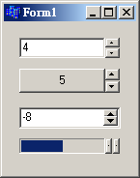
12-5. 上下控制元件
範例12-11：UpDown & CSpinEdit操作範例
  程式碼
  執行結果
void __fastcall TForm1::UpDown3Click(TObject *Sender, TUDBtnType Button) { if (Button == btPrev) ProgressBar1->Position--; else ProgressBar1->Position++; }

Slide 39
12-6. 日期時間
在BCB內有不少跟『日期／時間』相關的元件可以用，例如Win32頁次中的『DateTimePicker』及『MonthCalendar』，System頁次中的『Timer』，以及Sample頁次中的『Ccalendar』這幾個元件。
範例12-12我們將實做這幾個元件讓大家看看。

Slide 40
12-6. 日期時間
範例12-12
  Timer
    Timer用白話一點的話來說就是『定時器』。也就是說我們可以利用Timer來做固定時間的定時器。除了可以利用Timer做時間的定時器外，在BCB中也有提供一些函式可以做時間的計算，例如時間間距的計算或是目前時間的回報等等。
    在範例程式12-12中，我們將上面我們所說的三個功能寫出來當作範例，讓大家可以對Timer這個元件以及有關DateTime方面的函式更熟悉。

Slide 41
12-6. 日期時間
範例12-12
  月曆
    MonthCalendar & DateTimePicker & CCalendar
    MonthCalendar重要屬性說明
屬性 | 說明
CalColor | 設定月曆中的各種顏色
Date | 月曆中被選取的日期
FirstDayOfWeek | 設定每個星期的第一天是星期幾
MultiSelect | 可以選多個日期
ShowToday | 在月曆上顯示出今天的日期
ShowTodayCircle | 在今天的日期上會出現一個圈圈包住
WeekNumbers | 出現這一週是今年的第幾週的數字

Slide 42
12-6. 日期時間
範例12-12
  月曆
    CCalendar重要屬性說明
屬性 | 說明
Day | 目前選定的日子
GridLineWidth | 表格格線的寬度
Month | 目前選定的月份
StartOfWeek | 設定每個星期的第一天是星期幾
UseCurrentDate | 預設為目前的日期
Year | 目前表格顯示出來的日期的年份

Slide 43
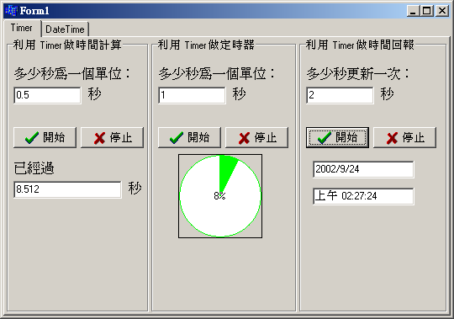
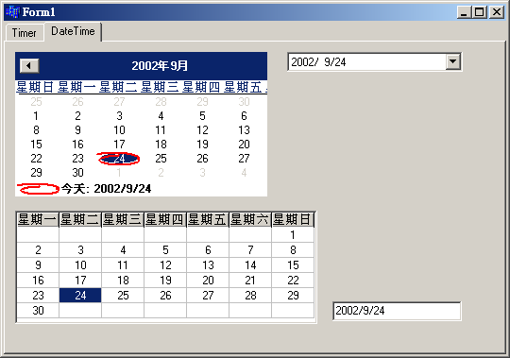
12-6. 日期時間
範例12-12
  Timer執行畫面 & DateTime執行畫面

Slide 44
12-7. 熱鍵元件的使（HotKey）
熱鍵的使用在Windows系統中也是蠻重要的功能。雖然說目前大家都習慣使用滑鼠，但是如果想讓自己在使用軟體上能加快速度或是提昇效率，熱鍵的使用及建立就相當的重要了。例如在Word中，你要打個『頓號』可能得從〔插入〕→〔符號〕這個選單中慢慢找，但是如果你將他設定成快速鍵，節省下來的時間可能高達30秒鐘。

Slide 45
12-7. 熱鍵元件的使（HotKey）
範例12-13：HotKey實作技巧
  在BCB中有提供熱鍵的元件。在範例12-13中我們將會設計一個範例程式來展現熱鍵的實作技巧，以及使用熱鍵的好處。
  在範例12-13中我們利用MainMenu這個元件當作我們要指定快速鍵的元件。設定好了之後按下快速鍵就會啟動相關的函式。

Slide 46
12-7. 熱鍵元件的使（HotKey）
範例12-13：HotKey實作技巧相關程式碼
void __fastcall TForm1::BitBtn1Click(TObject *Sender) { AnsiString StrBuf, HotKeyBuf; TMenuItem *ItemBuf; if (RadioGroup1->ItemIndex != -1) { StrBuf = RadioGroup1->Items->Strings[RadioGroup1->ItemIndex]; for (int i = 0 ; i < MainMenu1->Items->Count ; i++) if ((ItemBuf = MainMenu1->Items->Items[i]->Find(StrBuf)) != NULL) break; if (ItemBuf) ItemBuf->ShortCut = HotKey1->HotKey; } } //--------------------------------------------------------------------------- void __fastcall TForm1::ShowHotKeySet(TObject *Sender) { ShowMessage("Set HotKey Success!\n"); }

Slide 47
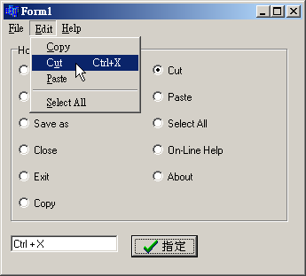
12-7. 熱鍵元件的使（HotKey）
範例12-13：HotKey實作技巧
  執行畫面

Slide 48
12-8. 常駐在System Tray的程式
有很多軟體常常會將自己的軟體最小化在右下角的系統列，例如防毒軟體或是一些常駐程式都會在系統列。
在BCB中也有這樣的元件提供給programmer使用，這個元件就是『TrayIcon』。
範例12-14：系統列程式實作技巧
  TrayIcon的使用方法非常的簡單，在範例12-14中，我們除了放入一個TrayIcon外，我們也加入一個PopupMenu當做快速選單，也加入一個ImageList，並且放入多個Image在ImageList中，讓TrayIcon最小化的時候可以在系統列出現我們所設定的圖示。

Slide 49
12-8. 常駐在System Tray的程式
範例12-14：系統列程式實作技巧
  主要程式碼
void __fastcall TForm1::N1Click(TObject *Sender) { //放置於系統列 if (TrayIcon1->Visible == false) { N1->Enabled = false; N2->Enabled = true; TrayIcon1->Visible = true; TrayIcon1->Minimize(); } }
void __fastcall TForm1::N2Click(TObject *Sender) { //放置於桌面 if (TrayIcon1->Visible == true) { N1->Enabled = true; N2->Enabled = false; TrayIcon1->Visible = false; TrayIcon1->Restore(); } }

Slide 50
12-8. 常駐在System Tray的程式
範例12-14：系統列程式實作技巧
  主要程式碼
void __fastcall TForm1::CheckBox1Click(TObject *Sender) { //設定要不要在系統列開啟動態的效果 if (CheckBox1->Checked) { TrayIcon1->AnimateInterval = Edit1->Text.ToInt() * 1000; TrayIcon1->Animate = true; } else { TrayIcon1->Animate = false; TrayIcon1->IconIndex = 0; } }

Slide 51
12-8. 常駐在System Tray的程式
範例12-14：系統列程式實作技巧
  主要程式碼
void __fastcall TForm1::Edit1Change(TObject *Sender) { //設定動態效果的時間長短 if (CheckBox1->Checked) { TrayIcon1->AnimateInterval = Edit1->Text.ToInt() * 1000; TrayIcon1->Animate = true; } else { TrayIcon1->Animate = false; TrayIcon1->IconIndex = 0; } }

Slide 52
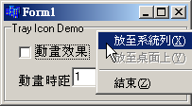
12-8. 常駐在System Tray的程式
範例12-14：系統列程式實作技巧
  主要執行畫面

Slide 53
12-8. 常駐在System Tray的程式
其實要實做系統列的程式也不一定需要使用BCB提供的TrayIcon這個VCL元件，我們也可以直接利用Win32 API所提供的函式來完成這個功能，而且透過Win32 API的方式更能提供多樣化的功能。

Slide 54
本章習題
利用Win32 API實做出可以將程式最小化至系統列的應用程式。
除了MainMenu可以結合HotKey外，找出其他的元件搭配HotKey實做出應用程式。
試著拉出類似檔案總管的介面（不需要實做程式碼）。

